Slide 1
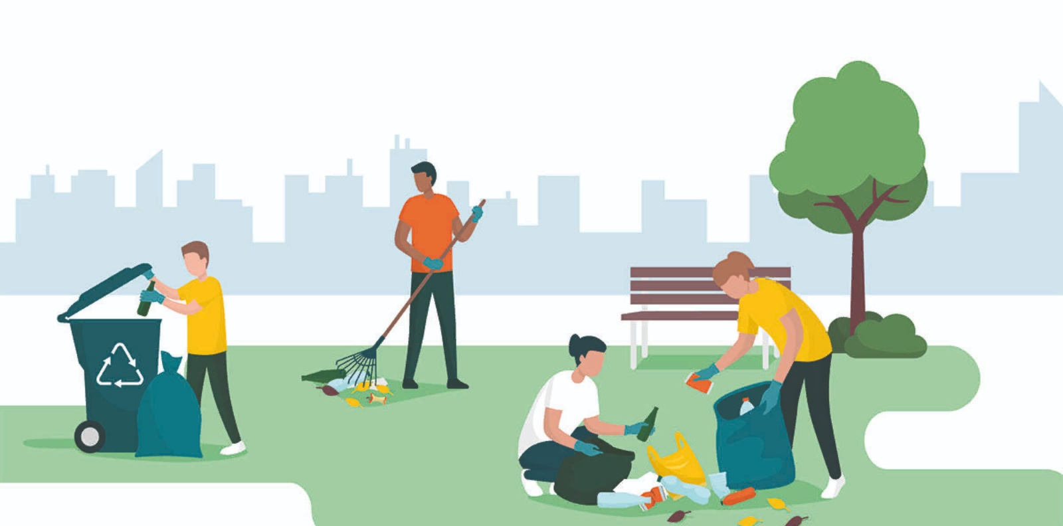
Основные риски и правила безопасности на субботнике

Slide 2
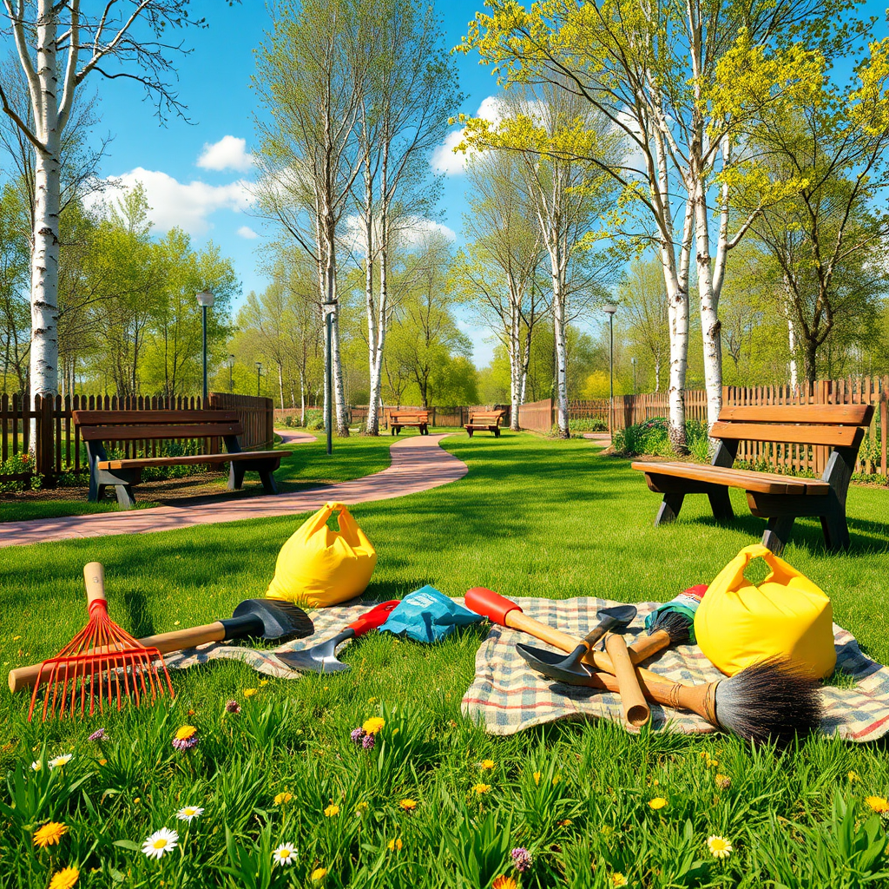
Цель субботника и основные задачи
Субботник важен для благоустройства территорий, поддержания чистоты и улучшения городской среды. Работники должны следовать требованиям безопасности труда, чтобы избежать несчастных случаев и травм. Это способствует не только выполнению задач, но и защите здоровья всех участников.

Slide 3
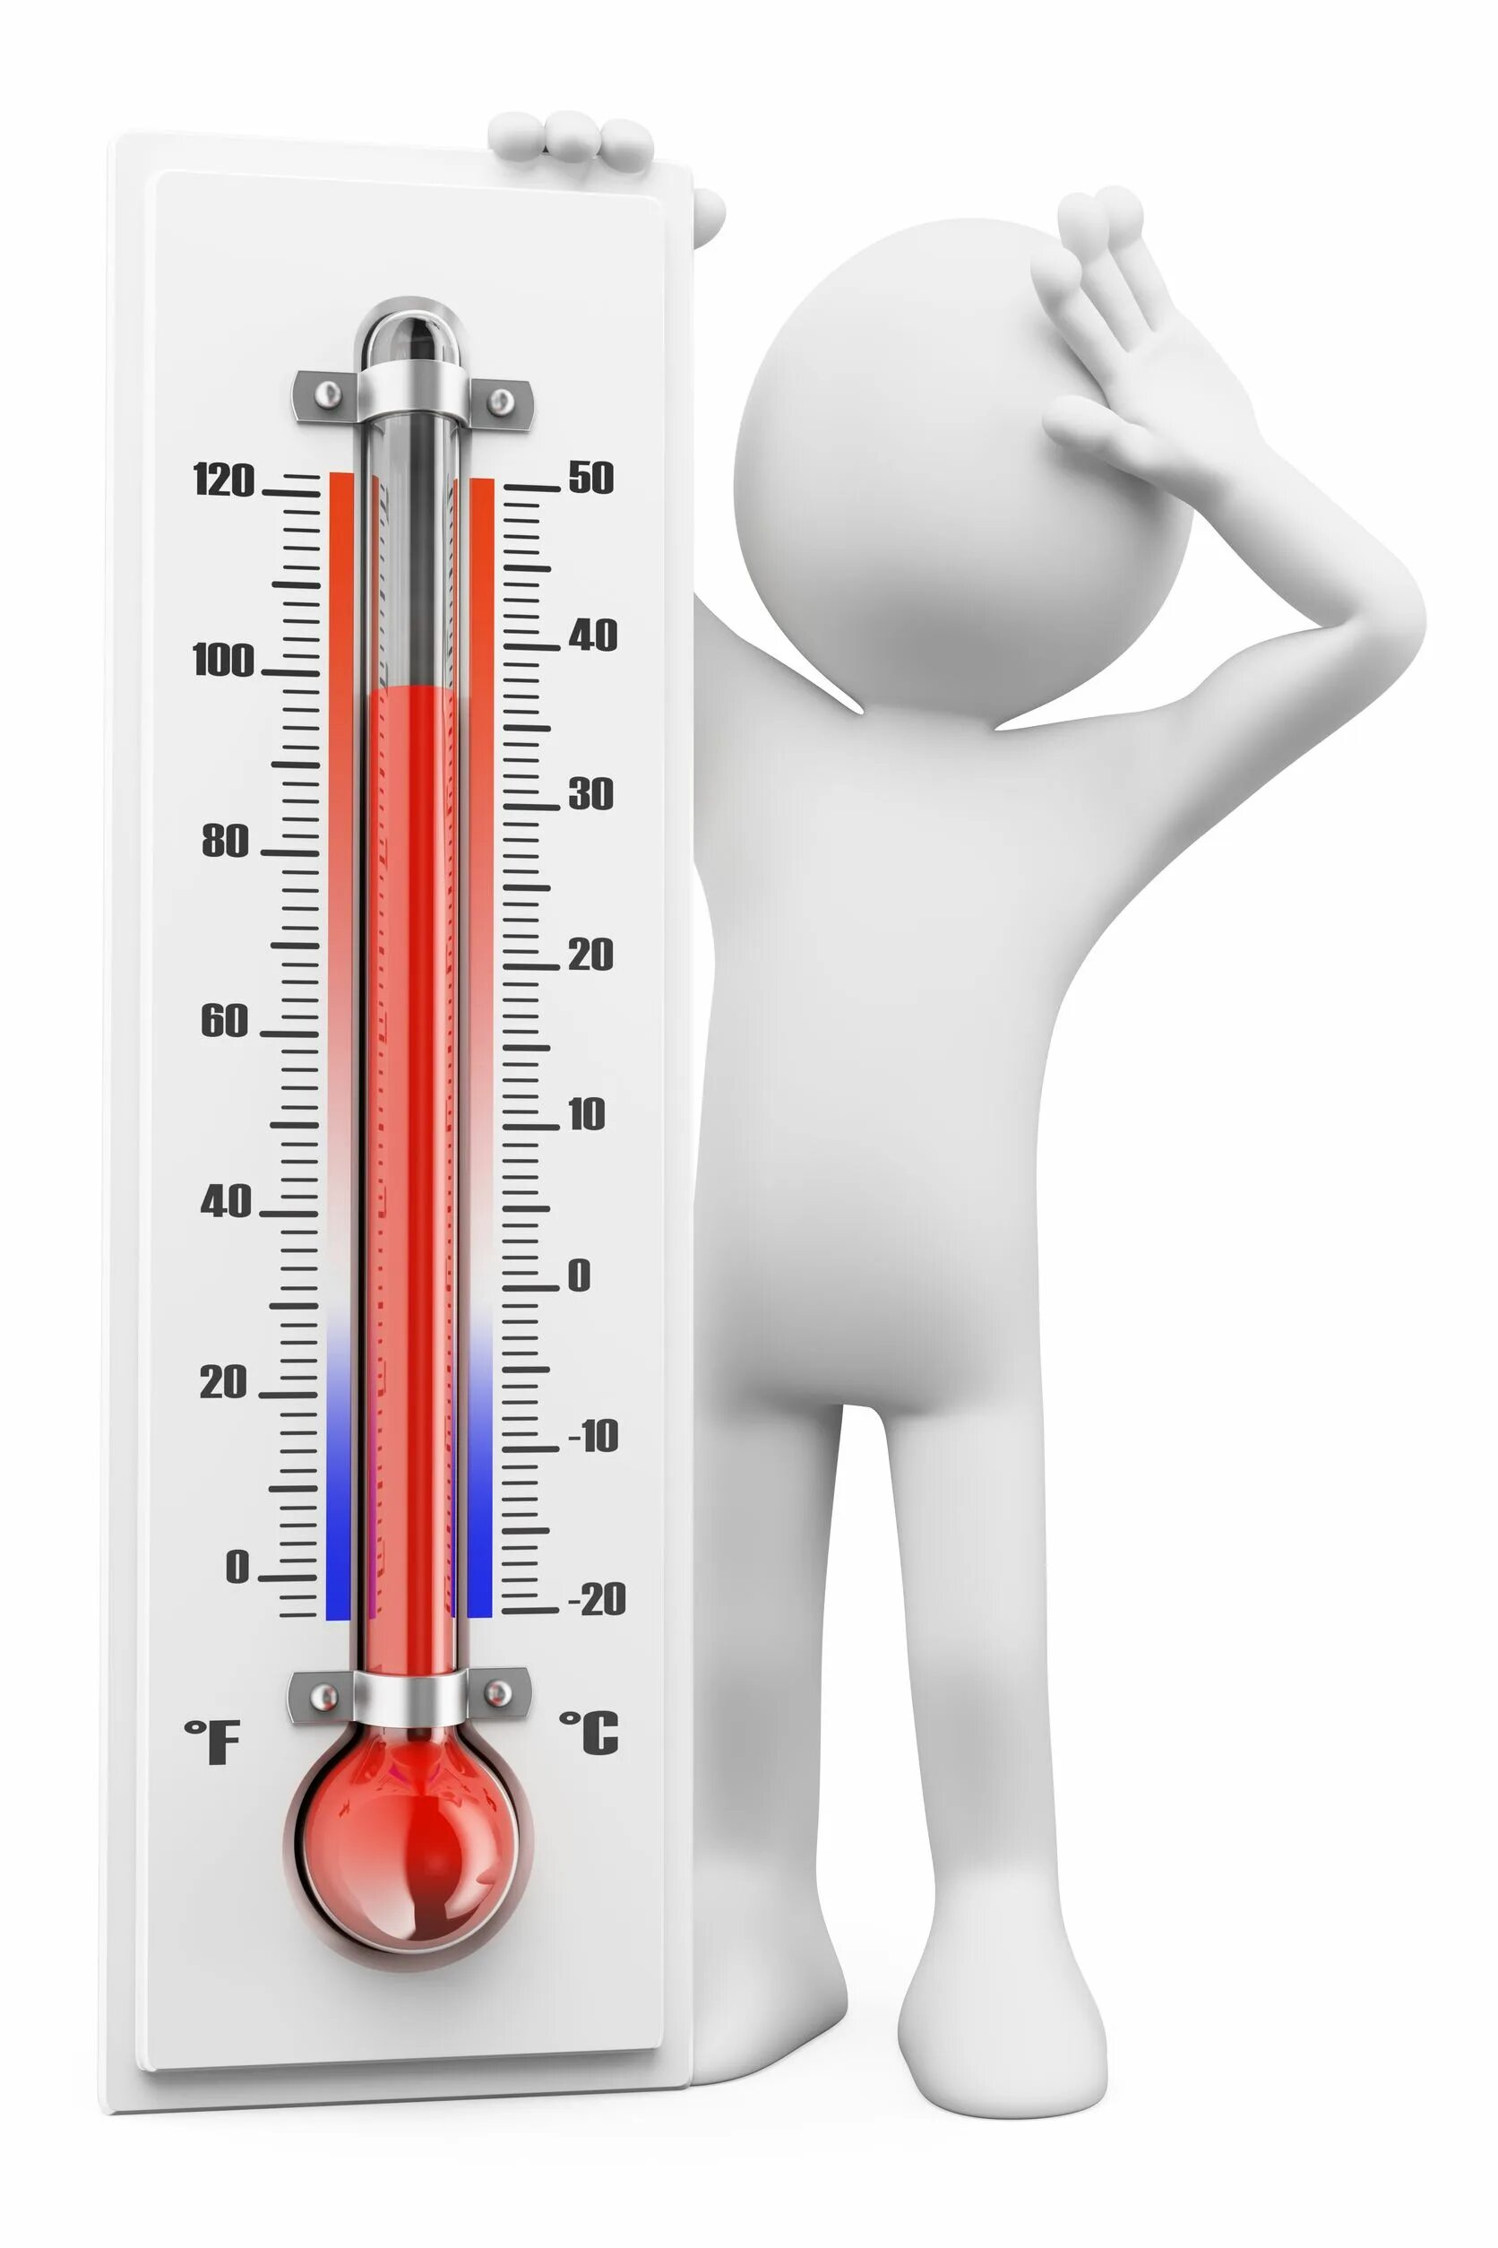
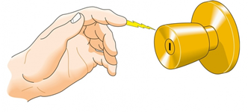
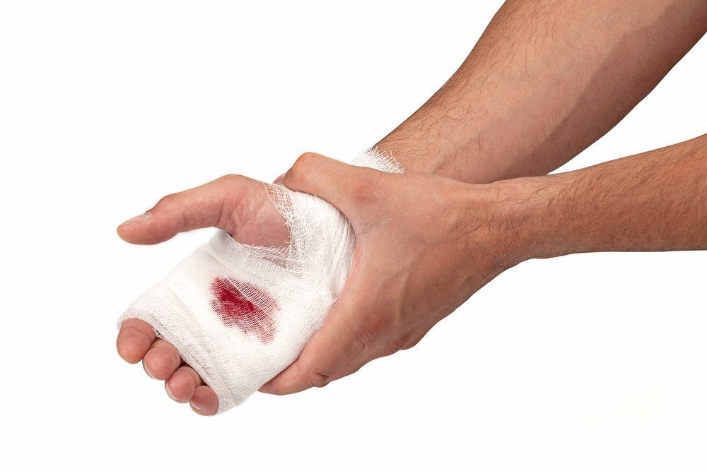
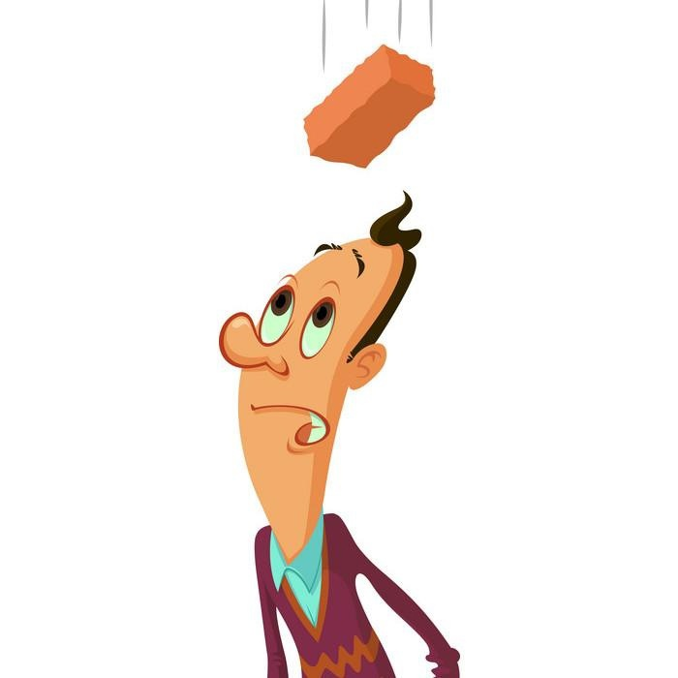
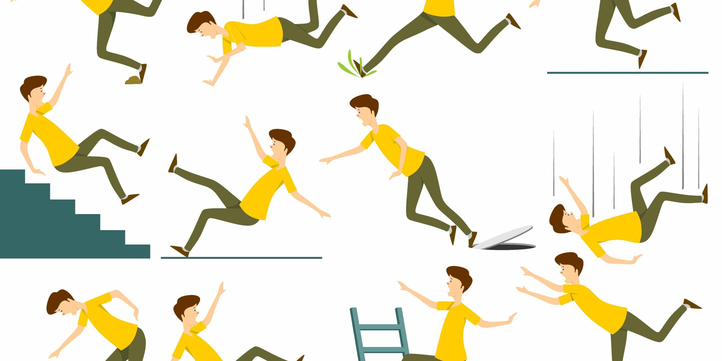
Профессиональные риски на субботнике
1. Во время субботника работник может столкнуться с аварийными конструкциями и подвержен риску падения из-за скользких поверхностей. Эти негативные факторы требуют тщательного внимания и соблюдения осторожности.
2. Кроме того, присутствуют риски порезов и травмирования от острых и неровных поверхностей инвентаря и инструментов. Иногда возникает угроза наткнуться на различные препятствия.

Slide 4
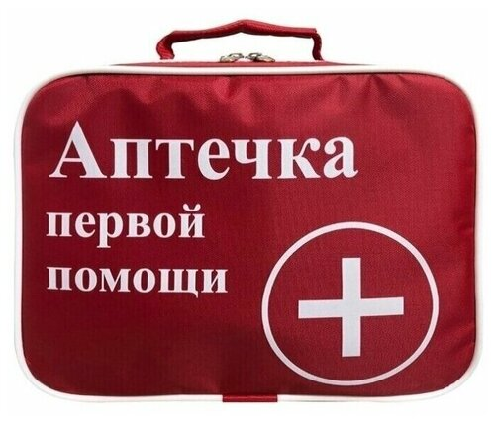
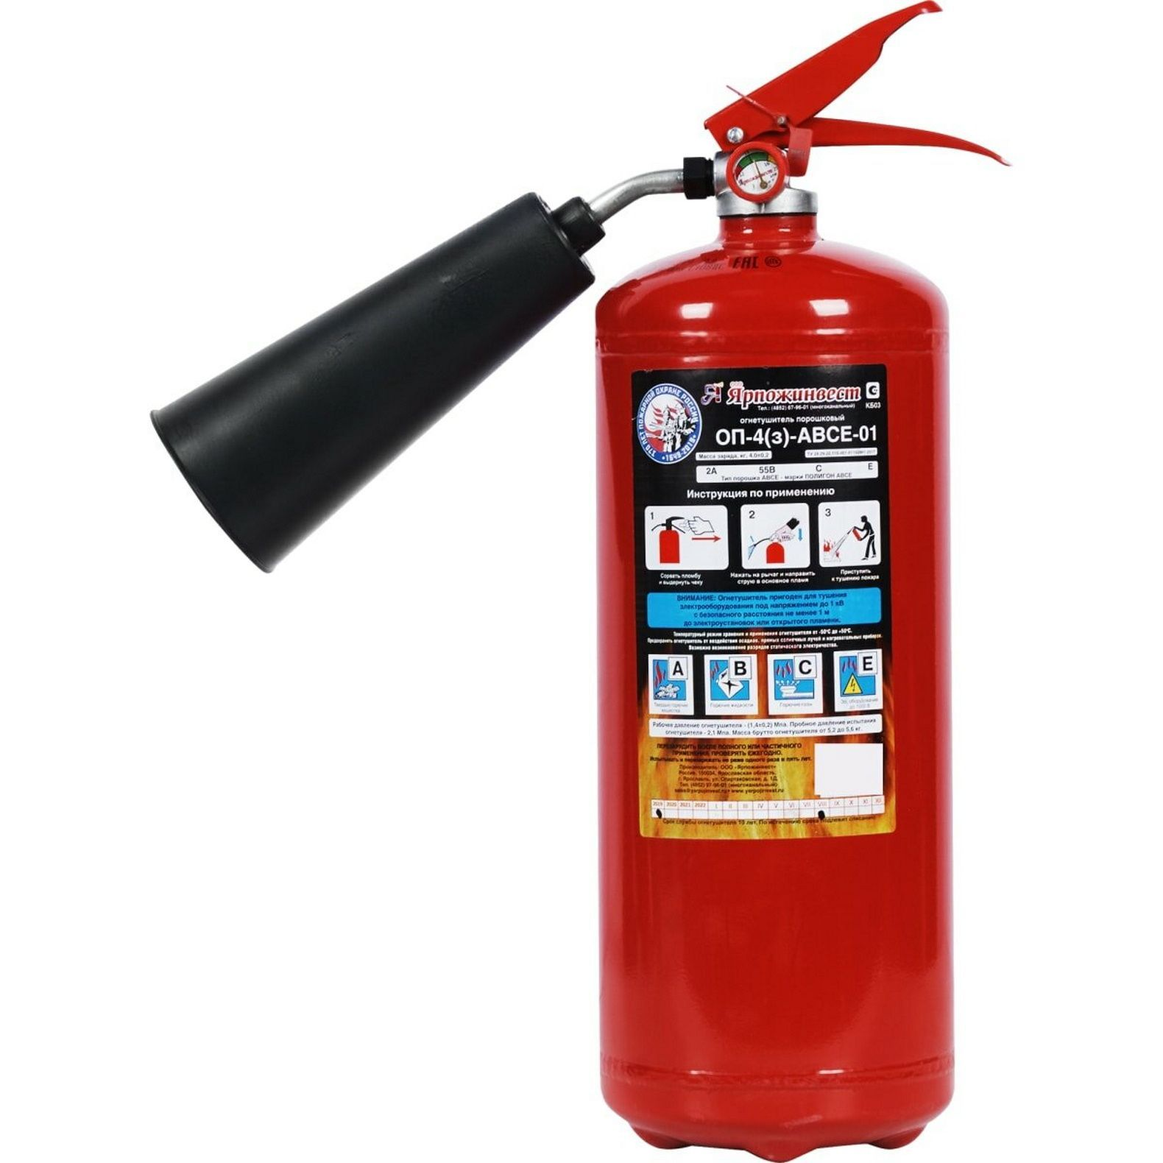
Основные требования охраны труда
Извещение о неисправностях
При возникновении проблем с оборудованием или травмах важно немедленно сообщить об этом руководителю. Это позволяет быстро устранить угрозу и предотвратить дальнейшие инциденты.
Противопожарные навыки и первая помощь
Работник должен знать, где находятся огнетушители и аптечки, и как ими пользоваться. Умение быстро оказать первую помощь может снизить риск осложнений при травмах.

Slide 5
Правила уборки территории
В процессах уборки важно избегать создания помех движению транспорта. Соблюдать осторожность на дорогах.
Безопасное передвижение
Сигнальная одежда
При уборке надевайте сигнальные жилеты. Это улучшает видимость и снижает риск травм.
Использование защитных средств
Пользуйтесь средствами индивидуальной защиты рук, чтобы избегать порезов и других травм.
Правильная работа с мусором
Не размахивайте инструментами. Аккуратно убирайте битое стекло с помощью метлы или лопаты.

Slide 6
Безопасность при контакте с клещами
Если клещ укусил, немедленно обратитесь в ближайшую медицинскую организацию для его удаления. Специалисты помогут с экстренной профилактикой.
При отсутствии возможности обращения к врачу, удалите клеща плавными движениями с помощью нити или специального устройства. Антисептик поможет предотвратить инфекцию.
3. клещ может находиться на теле 2-3 часа перед укусом. Репелленты наносите только на одежду, избегая открытых участков кожи.
4. После укуса важно наблюдать за своим самочувствием в течение 1 месяца. При недомоганиях обратитесь к врачу. Соблюдайте осторожность в зонах риска, чтобы избежать укусов.

Slide 7
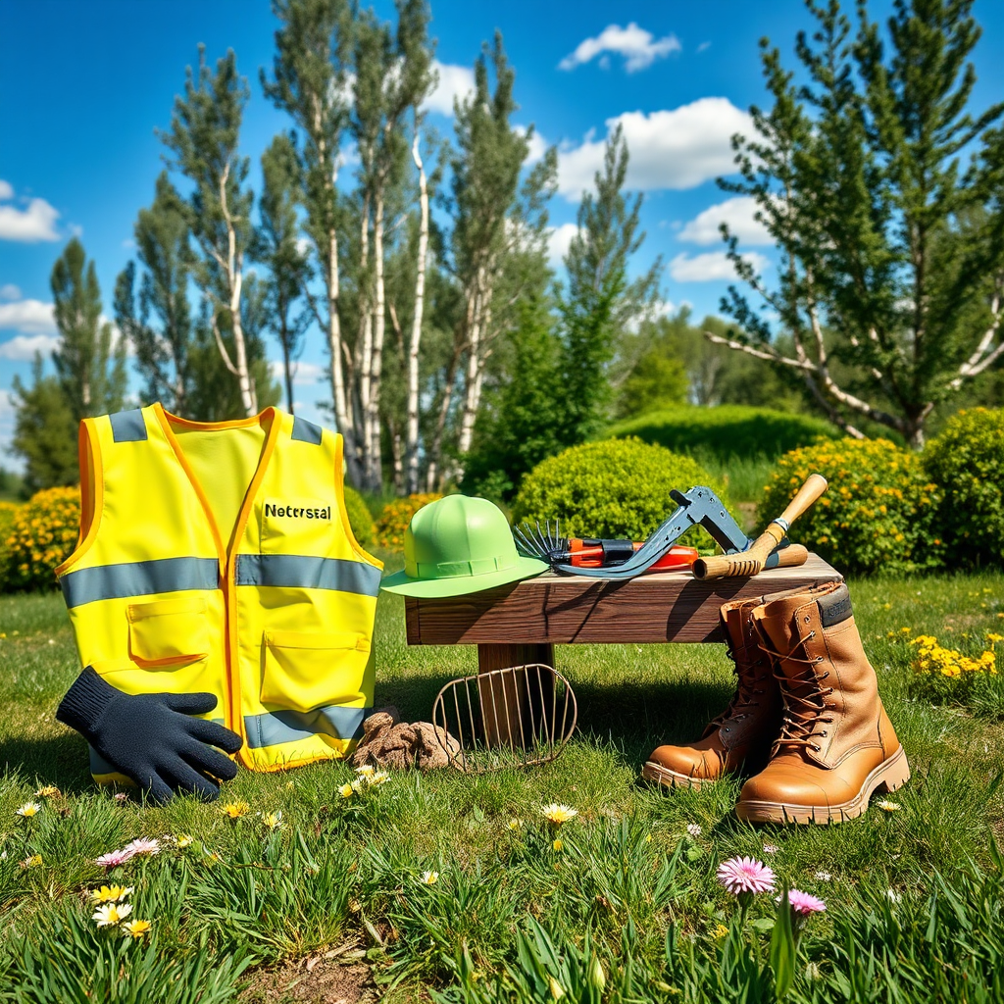
Правильная экипировка для субботника
Одежда и обувь
Для работы на субботнике рекомендуются светлая одежда, плотные брюки и закрытая обувь.
Использование специализированной экипировки
Светоотражающие жилеты, защита для лица и рук необходимы, чтобы снизить риск травм. Они способствуют видимости и защите в условиях пониженной видимости или ночью.
Тип защиты | Применение
Перчатки | Защита рук
Очки | Защита глаз
Жилеты | Повышение видимости
Маски | Защита дыхания
Использование правильных защитных средств минимизирует риск травм и улучшает безопасность на субботнике.

Slide 8
Заключительные мероприятия субботника
Завершение работы
После окончания работы убрать все приспособления и инвентарь в надлежащее место.
Уборка и инвентарь
Соберите отходы в мешки и поместите их в специальные мусорные баки.
Личная гигиена
После окончания работы снимите средства защиты, тщательно мойте руки с мылом. Соблюдайте личную гигиену для избежания инфекций.
Соблюдая меры безопасности на субботнике, снижается риск травм.
Координация действий и инструкции важны для всех участников.

